Slide 1

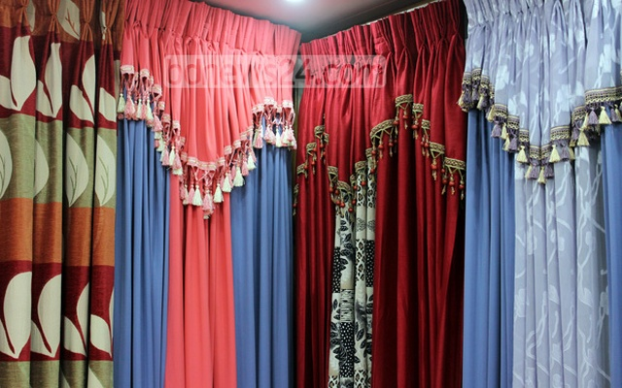
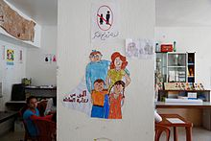



স্বাগতম

Slide 2

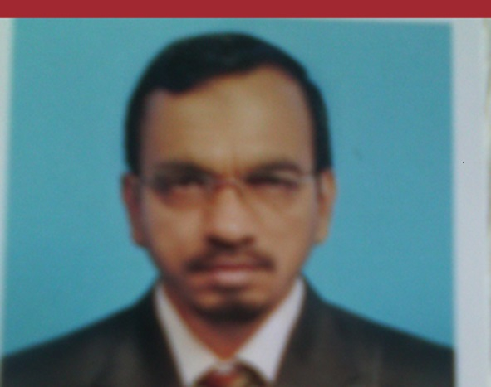


পরিচিতিঃ-
মো;আল আমিন হক শ্রেণিঃ৯ম
সহকারী শিক্ষক বিষয়ঃ ২য়
গোয়াল পাড়া উচ্চবিদ্যালয় , অনুচ্ছেদ
ঠাকুরগাঁও সদর।
০১৭৩৫৮২২০৭৯

Slide 3


ভিডিও

Slide 4
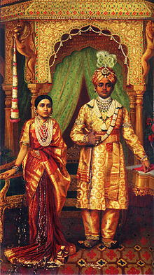
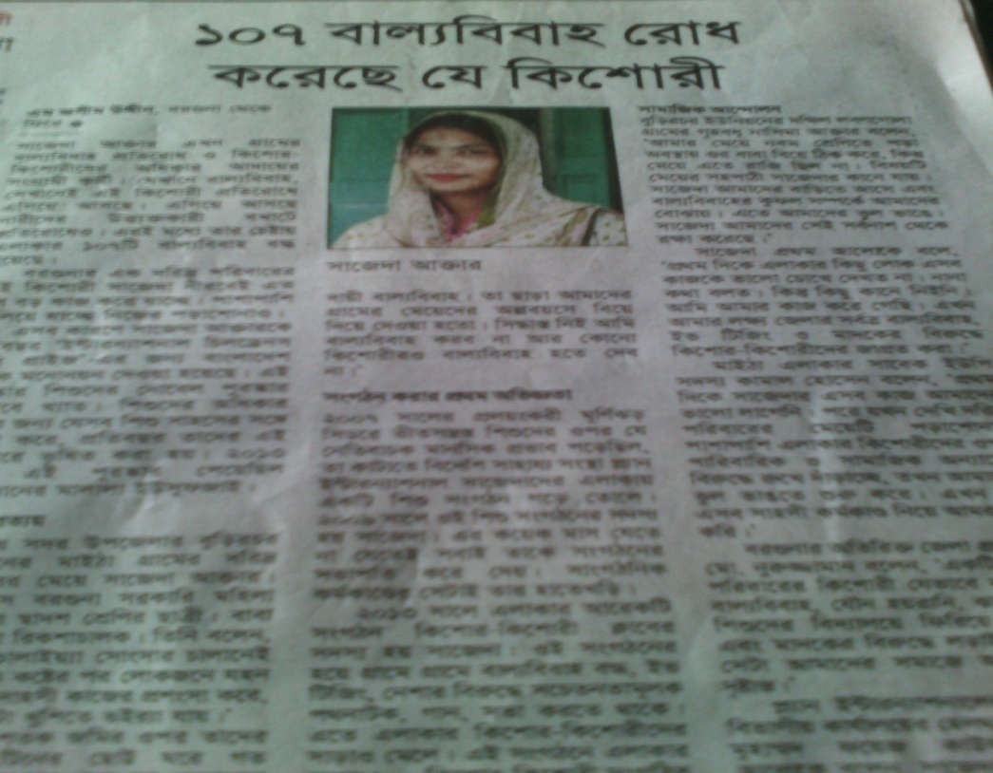
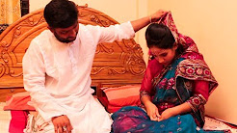


Slide 5



আজকের পাঠ

Slide 6


Slide 7

শিখনফল
১, বাল্যবিবাহ কী বলতে পারবে?
২, বাল্যবিবাহের কারণ লিখতে পারবে।
৩, বাল্যবিবাহ রোধে প্রধান উপায় সমূহ বর্ণনা করতে পারবে।

Slide 8
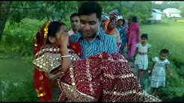

**১**
বাল্যবিবাহ হল অপ্রাপ্তবয়স্ক ব্যক্তির আনুষ্ঠানিক অথবা অনানুষ্ঠানিক বিবাহ।

Slide 9

একক কাজঃ,-
১, বাল্যবিবাহ কী?
২, বাল্যবিবাহ কয়ধরনের হয়ে থাকে।

Slide 10
একক কাজের উত্তরঃ-
১, অপ্রাপ্ত কিশোর ও কিশোরীদের বিবাহ বন্ধন কে বাল্যবিবাহ বলা হয়।
২,বাল্যবিবাহ দুইধরেনের হয়ে থাকে , ১, আনুষ্ঠানিক ২, অনুষ্ঠানিক,

Slide 11



Slide 12


**২**
ইউএনএফপিএর তথ্য মোতাবেক, যে সকল কারণ সমূহ বাল্যবিবাহের জন্য দায়ী তার মধ্যে রয়েছে দারিদ্র্য এবং অর্থনৈতিক অস্থিতিশীলতা; লিঙ্গ বৈষম্য; জমি-জমা বা সম্পদের চুক্তি; পরিবারেaর সম্মান রক্ষা; প্রচলিত প্রথা বা চর্চা; এবং নিরাপত্তাহীনতা, বিশেষত যুদ্ধ, দুর্ভিক্ষ বা মহামারীর সময়।

Slide 13

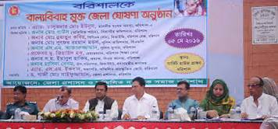
জোড়ায় কাজঃ-
১, যে সকল কারণ সমূহ বাল্যবিবাহের জন্য দায়ী তার একটি তালিকা তৈরী কর।

Slide 14
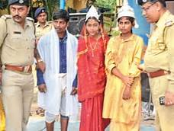
১০৭টি বাল্যবিবাহ প্রতিরোধ করেছে সাজেদা আক্তার। বরগুনা সদর । বুড়িচড় উপজেলা মাইডা গ্রাম বাড়ি। বরগুনা সরকারী মহিলা কলেজের দ্বাদশ শ্রেণির ছাত্রী।

Slide 15
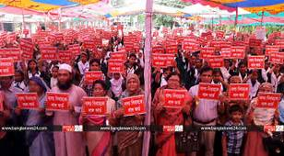

Slide 16

**৩**
বিশ্ব স্বাস্থ্য সংস্থার পরামর্শ অনুযায়ী, বাল্যবিবাহ রোধে প্রধান উপায় হল নারীদের শিক্ষা অর্জন, বিবাহের ন্যুনতম বয়স সংক্রান্ত আইন কার্যকরণ এবং অভিভাবকদের বাল্যবিবাহের ঝুঁকি সম্পর্কে অবগত করা। বিভিন্ন পদক্ষেপের মধ্যে রয়েছে নারীর ক্ষমতায়ন, বাল্যবিবাহের সংশ্লিষ্ট ঝুঁকি সম্পর্কে অভিভাবকদের অবহিত করা, সমাজের দৃষ্টিভঙ্গি বদলানো,

Slide 17

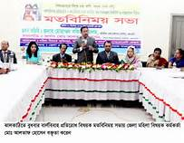
দলগত কাজঃ-
১, বাল্যবিবাহ রোধে প্রধান উপায় গুলো বর্ণনা কর।

Slide 18


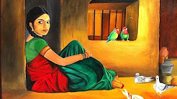
পাঠমূল্যায়ণঃ-
১, বাল্যবিবাহ কী?
২,বাল্যবিবাহের কারণ। ক) দারিদ্র খ) অশিক্ষত গ) অসচেতন ঘ) শিক্ষিত
৩, বাল্যবিবাহ রোধে প্রধান উপায় হল। ক) নারী শিক্ষা,খ)কর্মমুখী গ)
জ্ঞান সম্পন্ন ঘ) অর্ধশিক্ষিত,
৪, ১০৭টি বাল্যবিবাহ প্রতিরোধ করেছে কে? ক) রিক্তা আক্তার, খ) সাথী আক্তার ,গ) সাজেদা আক্তার, ঘ) মনি আক্তার।

Slide 19



বাড়ির কাজ,
বাল্যবিবাহ প্রতিরোধে করণীয়। (১৫ বাক্য)

Slide 20


ধন্যবাদ
ধন্যবাদ

